Slide 1
Uppgradering RIS
7-8 mars 2025

Slide 2
Uppgradering RIS
Den 7-8 mars sker en planerad uppgradering av RIS
Driftavbrottet påbörjas fredag 7 mars klockan 18.00 och avslutas lördag 8 mars klockan 9.00.
Under avbrottet är det inte möjligt att arbeta i RIS och PACS. Reservrutin gäller.
Det går att lagra från modalitet till PACS och KardioPACS under hela driftavbrottet vilket innebär att bildmaterialet finns tillgängligt i multimediaarkivet.
Lördagen den 8 mars är supporten för medicinsk bild öppen från att driftavbrottet hävs fram till klockan 14.00, anknytning 19300. För akuta ärenden övriga tider hänvisas till MT röntgentekniks beredskap anknytning 19690.
Lämna datorn påslagen och utloggad från windows för att installation av ny programvara inte ska fördröjas.

Slide 3

Namnbyte RIS
Uppgraderingen innebär ett namnbyte från RIS till WIM (Workflow Information Management)

Slide 4
Förberedelser inför nytt gränssnitt
Uppgraderingen är förberedande för den kommande övergången till det nya webbaserade gränssnittet.

Slide 5
Sortering av vyer/filter
Det finns nu möjlighet att sortera sina vyer/filter i alla arbetslistor.

Slide 6
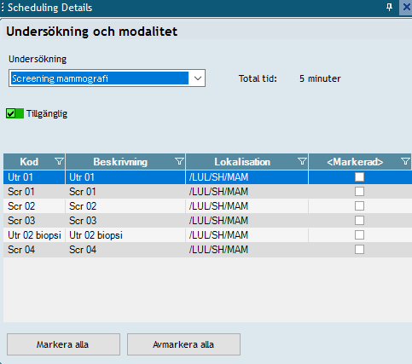
Screeningbokning mammografi
Vid screeningbokning mammografi är alla modaliteter avmarkerade, vid bokning markerar du själv vilka modaliteter som ska ingå i sökningen. Det finns även möjlighet att markera och avmarkera alla.

Slide 7
Lägg till/läs kommentar patientnivå
Kommentarer på patientnivå visas alltid i fönstret lägg till/läs kommentar.

Slide 8
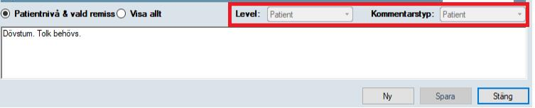
Lägg till/läs kommentar patientnivå forts.
För att kommentarer på patientnivå ska synas måste Level vara patient och ska alltid kombineras med Kommentarstyp: Patient.

Slide 9
Rond
Låst undersökning öppnas i läsläge
Om en undersökning är låst av annan än rondhållaren kommer undersökningen att öppnas i läsläge. Tidigare hoppade systemet över låsta undersökningar.

Slide 10
Tillfällig lösning för vissa Övriga listor
Det finns ett känt fel som gör att vissa övriga listor inte fungerar i och med uppgraderingen från RIS till WIM. Felet åtgärdas i en kommande version.
En tillfällig lösning för vissa Övriga listor finns för er som använder Övriga listor för regelbunden uppföljning.

Slide 11
Kom ihåg
Supporten för medicinsk bild är öppen lördagen den 8 mars från att driftavbrottet hävs fram till klockan 14.00, anknytning 19300.
Lämna datorn påslagen och utloggad från windows för att installation av ny programvara inte ska fördröjas.
Det går att lagra från modalitet till PACS och KardioPACS under hela driftavbrottet vilket innebär att bildmaterialet finns tillgängligt i multimediaarkivet.
KardioPACS-användare: Bildbearbetning och granskning kan göras i KardioPACS. Observera att slutsignering/verifiering inte får göras under driftavbrottet. Reservrutin gäller.
Rutinbeskrivningar uppdateras i samband med uppgraderingen

